Slide 1

Инновационные научные проекты Павлодарского государственного университета имени
С. Торайгырова по Программе «Целевое развитие университетской науки, ориентированной на инновационный результат»
Омирбаев С.М., ректор
Павлодарского государственного
университета имени С. Торайгырова,
доктор экономических наук, профессор

Slide 2

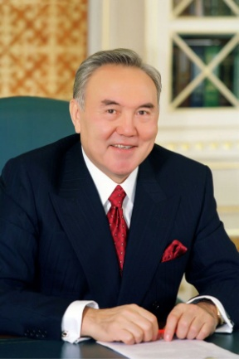


В Послании Президента «Стратегия «Казахстан-2050»: новый политический курс состоявшегося государства» определены ключевые аспекты развития государства, новые задачи укрепления экономики, повышение благосостояния народа.
«Необходимо формирование инновационного общества, которое будет основано на получении, распространении и использовании новых инновационных знаний и технологий. Новая политика развития инновационных исследований должна включать в себя трансферт технологий и кооперацию науки и бизнеса»
Н.А.Назарбаев. Послание Президента
Республики Казахстан народу Казахстана.
Стратегия «Казахстан – 2050»

Slide 3
Особая роль в деле развития казахстанской науки отводится высшей школе страны. Высшие учебные заведения являются центрами научного сообщества и реальной движущей силой инновационных преобразований современного Казахстана.
Павлодарский государственный университет имени С.Торайгырова – это один из крупнейших вузов Казахстана. В настоящее время университет выпускает специалистов более чем по 65 специальностям. Подготовка кадров осуществляется 678 преподавателями, из них 48 докторов наук, 226 ккандидатов наук, 3 доктора PhD, 158 магистров.
В структуру университета входят 10 факультетов, в том числе факультет «Foundation», 42 кафедры, 14 научно-практических Центров, агробиологическая станция, Региональный центр инноваций и трансферта технологий, научно-технологический парк «Ертіс» и студенческий инновационный центр.

Slide 4
В настоящее время ученые университета участвуют в выполнении ряда международных и республиканских научных проектов и программ в области фундаментальных, прикладных и хоздоговорных тем. Всего общий объем выполнения финансируемых НИР в 2012 году составил 124 090,0 тыс. тенге.
По заказам предприятий и организаций выполнялись 23 хоздоговорные научно-исследовательские работы. Общий объем финансирования составил 16 748,3 тыс. тенге.
В рамках бюджетной программы «Грантовое финансирование научных исследований», на 2012-2014 годы в университете ведется работа по 15 научным проектам с общим объемом финансирования в 2012 году 57 млн. 342 тыс. тенге.

Slide 5
Начиная с 2011 года, учеными университета выполняются научные исследования, финансируемые по линии Министерства образования и науки РК по 10 инновационным научным проектам в рамках бюджетной программы «Целевое развитие университетской науки, ориентированной на инновационный результат». Годовой объем финансирования данных проектов составил 50 млн. тенге. Общий объем финансирования в 2011-2012 годах составил 100 млн. тенге.

Slide 6
Инновационные научные проекты Павлодарского
государственного университета имени
С. Торайгырова по Программе «Целевое развитие университетской науки, ориентированной на инновационный результат»
№ | Название темы | Научный руководитель | Объем финансирования (тыс. тенге)
1 | «Биотехнология животных (Трансплантация эмбрионов животных» | д.б.н., профессор, Аятхан Магаш | 5000,0
2 | «Разработка методов повышения кормового баланса пойменных лугов путем включения в фитоценоз перспективных высокобелковых бобовых культур» | д.с/х.н., профессор Альмишев Улан Хамзиевич | 5000,0
3 | «Разработка и внедрение селекционно-технологических методов повышения конкурентноспособной мясной продуктивности овец отечественных мясосальных пород» | к.с/х.н, профессор, Бурамбаева Надежда Бакаевна | 5000,0
4 | «Микроклональное размножение безвирусного картофеля» | д.с/х.н., профессор Бексеитов Токтар Карибаевич | 5000,0
5 | «Применение биогумуса для воспроизводства плодородия почв на орошаемых землях» | к.с/х.н., профессор Мустафаев Болатжан Абдыканович | 5000,0
6 | «Биотехнология полимерного пищевого биоволокна» | к.т.н., доцент Омарова Карина Маратовна | 5000,0
7 | «Технология мясных и рыбных продуктов» | к.т.н., доцент Исаева Куралай Сметкановна | 5000,0
8 | «Сохранение и рациональное использование биоразнообразия флоры и фауны» | д.б.н., профессор Ержанов Нурлан Тельманович | 5000,0
9 | «Инвентаризация лекарственных растений Павлодарской области и перспективы использования их в фармацевтической промышленности» | д.с/х.н., профессор Бексеитов Токтар Карибаевич | 5000,0
10 | «Проведение экологической экспертизы путем оценки воздействия окружающей среды и аудита природоохранных мероприятий (деятельности)» | д.б.н., профессор Ахметов Канат Камбарович | 5000,0
Итого: |  |  | 50 000,0

Slide 7
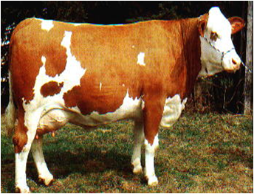
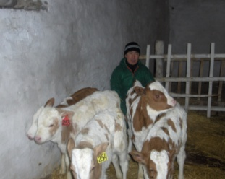
«Биотехнология животных»
(Трансплантация эмбрионов животных)
Научный руководитель: д.б.н., профессор Аятхан Магаш
Цель проекта: Получение генетически ценных телят-трансплантатов путем пересадки эмбрионов коров-доноров и их разведение.
Актуальность и новизна: Актуальность заключается в повышении продуктивности крупного рогатого скота путем применения клеточной биотехнологии без импорта живых животных. Впервые была проведена работа
по извлечению, оценке и трансплантации эмбрионов коров симментальской породы в условиях Павлодарской области.
Практическая значимость: Результаты показывает, что путем трансплантации эмбрионов можно получить от коров-доноров в среднем за год 30-40 телят.
Ожидаемые результаты: Создание поголовья высокопродуктивного скота немецкой симментальской породы для повышения мясной и молочной продуктивности крупного рогатого скота в регионе.
Полученный инновационный результат: В результате трансплантации эмбрионов коров-доноров получены 10 телят-трансплантатов. Результаты исследования внедряются в ТОО «Опытное хозяйство» Иртышского района и ТОО «Луганск» Павлодарского района Павлодарской области.
Конкурентоспособность и коммерциализация проекта: Клеточная биотехнология позволяет резко увеличить продуктивность крупного рогатого скота за короткий срок. Трансплантация эмбрионов генетически ценных пород скота экономически выгодна по сравнению с покупкой, приобретением живых животных из зарубежных стран. Данный проект будет коммерциализирован на хозяйствах, разводимых мясных и молочных пород КРС республики.

Slide 8
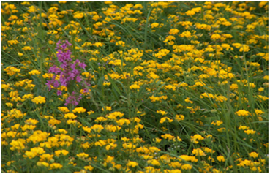
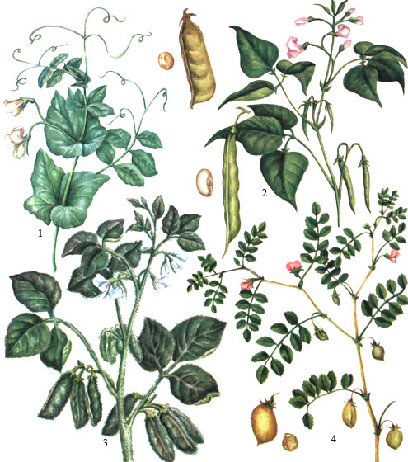
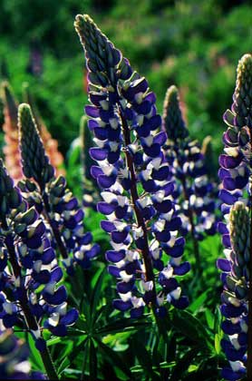
«Разработка методов повышения кормового баланса пойменных лугов путем включения в фитоценоз перспективных высокобелковых бобовых культур»
Научный руководитель: д.с/х.н., профессор, Альмишев У.Х.
Цель проекта: Повышение урожайности краткопоемных луговых травостоев и качества заготавливаемых кормов за счет подсева высокобелковых бобовых трав.
Актуальность и новизна: Установление возможности улучшения состава лугового фитоценоза поймы реки Иртыш путем подсева многолетних бобовых трав. Впервые проводится подсев высокобелкового лядвенца рогатого на краткопойменных лугах поймы реки Иртыш.
Практическая значимость: Путем проведения подсевных работ на остепненных лугах (без нарушения естественного травостоя) можно увеличить долю бобовых трав до 50-70% вместо 2-7%
Ожидаемые результаты: В результате улучшения краткопоемных лугов путем подсева бобовых культур непосредственно в дернину лугового травостоя, урожайность повышается от 3-7 ц/га до 25-30 ц/га. Естественный травостой сохраняется полностью.
Полученный инновационный результат: В результате испытания 43 вида кормовых растений по подсеву трав непосредственно в дернину пойменного луга, лучше всего проявил себя высокобелковый, высокопитательный – лядвенец рогатый.
Конкурентоспособность и коммерциализация проекта: По результатам экспериментальных работ принята областная программа по улучшению краткопоемных и остепненных лугов поймы реки Иртыш Павлодарской области на 2013 – 2015 годы на площади 50-70 тыс. га. В настоящее время данная разработка внедрена на площади 12 тыс. га в условиях поймы реки Иртыш в Павлодарском, Аксуском, Актогайском и Майском районах.

Slide 9
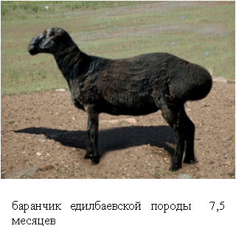
«Разработка и внедрение селекционно-технологических методов повышения конкурентоспособной продуктивности овец отечественных мясосальных пород»
Научный руководитель: к.с-х.н., профессор Бурамбаева Н.Б.
Цель проекта: разработка и реализация эффективных методов селекции овец отечественных мясосальных пород по улучшению количественных и качественных показателей мясной и шерстной продуктивности.
Актуальность и новизна: В Казахстане принята Программа развития мясного овцеводства. Разработка эффективных методов повышения
продуктивности овец в регионе позволит решить вопросы продовольственной безопасности и увеличения производства качественной баранины, соответствующая мировым стандартам.
Практическая значимость: Внедрение способов отбора овец желательного конституционального типа и новых малозатратных технологических приемов ведения отрасли в условиях северо-востока Казахстана позволяет привлечь широкий круг аграрных товаропроизводителей.
Ожидаемые результаты: Будет повышен генетический потенциал мясосальных пород овец на основе усовершенствования их внутрипородной структуры и создания новых высокопродуктивных генотипов.
Полученный инновационный результат: Ведутся работы по внедрению разработанных технологий в к/х «Бовшик», ТОО «Акжар-өндіріс», Павлодарской области, п/х «Ақбастау» ВКО. В результате, овцы желательного типа исследуемых пород превосходят стандарты пород по живой массе и настригу шерсти на 7-10%.
Конкурентоспособность и коммерциализация: На основе рекомендуемых технологий повышение рентабельности производства увеличится на 25-30%, а в отдельных процессах до 40-50%. Реализация и использование высокоценного молодняка в племенных и товарных стадах дает максимальный выпуск баранины и шерсти при минимальных затратах. Получены 2 инновационных патента по способу селекции овец.

Slide 10
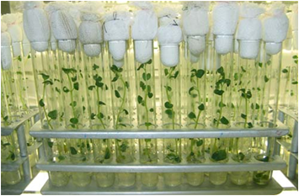
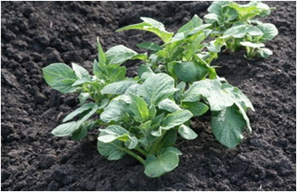
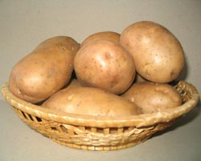
Микроклональное размножение безвирусного картофеля
Научный руководитель: д.с/х.н., профессор Бексеитов Т.К.
Цель проекта: Определение вирусной инфекции методом иммуноферментного анализа и получение безвирусных семян картофеля путем микроклонального размножения растений-регенерантов.
Актуальность и новизна: Вирусные болезни картофеля очень сложно диагностировать, однако использование пораженных вирусом семян ведет к потере 10-50% урожая, эффективным методом оздоровления семян
является метод культивирования апикальной меристемы (in vitro).
Практическая значимость: Создана сертифицированная лаборатория биотехнологии растений. Отработана технология диагностирования, проведена работа по получению здорового посадочного материала картофеля в условиях ТОО «Актогай-агро»
Ожидаемые результаты: Разработка эффективной технологии диагностики и получения безвирусного посадочного материала картофеля.
Полученный инновационный результат: Отработана инструментальная диагностика вирусных болезней картофеля, модифицированные питательные среды, состав почвосмесей для повышения эффективности получения безвирусного посадочного материала.
Конкурентоспособность и коммерциализация проекта: Быстрое получение и дальнейшее размножение свободного от вирусов посадочного материала культуры картофеля приводит к повышению урожайности картофеля на 30-70% , предотвращение от потерь во время хранения в овощехранилище на 30-50%.

Slide 11
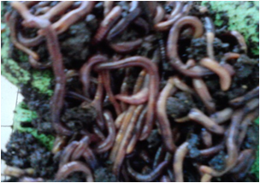
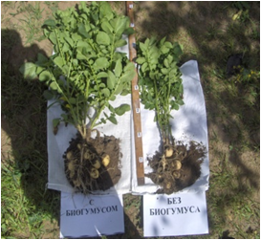
Применение биогумуса для воспроизводства плодородия почв на орошаемых землях
Научный руководитель: к.с/х.н.профессор Мустафаев Б.А.
Цель проекта: Получение и внедрение биогумуса для воспроизводства плодородия почв и увеличения продуктивности культур на орошаемых землях.
Актуальность и новизна: Разработка и внедрение технологии получения биогумуса с использованием компостных дождевых червей. В исследовании впервые применен биогумус для воспроизводства плодородия светло-каштановой почвы на орошаемых землях Павлодарской области.
Практическая значимость: Применение биогумуса улучшает агрофизические свойства, повышает доступность элементов питания почвы, связывает в почве соединения тяжелых металлов и радионуклидов. Элементы минерального питания в биогумусе хорошо усваиваются растениями в течение всего вегетационного периода. Повышается урожайность культур на 30-50%. Способ применения биогумуса может использоваться в хозяйствах при выращивании различных культур.
Ожидаемые результаты: Решение проблем охраны окружающей среды, производство биологического удобрения для применения в растениеводстве и получение натуральных,
безнитратных, безопасных, полноценных продуктов питания. Планируется повысить качество биогумуса и изменить его химический состав с помощью перепелиного помета.
Полученный инновационный результат: Разработана технология получения биогумуса на основе переработки органических отходов компостными червями. Впервые в Казахстане руководителем проекта получен стандарт на безопасное и качественное производство биогумуса «Павлодарский». Внесение биогумуса в почву положительно влияет на агрофизические и агрохимический состав. Применение биогумуса в хозяйстве КХ «Жана кала» обеспечило прибавку урожайности картофеля на 11-12 тонн в сравнении с применением минеральных удобрений, то есть 38-40%. Определены оптимальные дозы внесения биогумуса под картофель.
Конкурентоспособность и коммерциализация проекта: По результатам выполненных работ будут разработаны рекомендации, дозы внесения биогумуса. При переработке 1 тонны отходов получают 0,6 тонн биогумуса. Стоимость 1 тонны биогумуса 60 тыс. тенге, а минеральные удобрения стоят более 100 тыс. тенге.

Slide 12
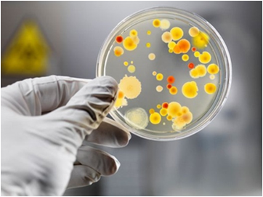
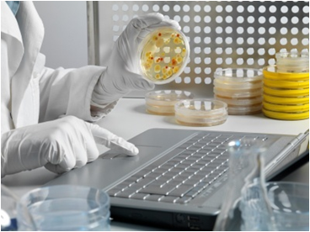
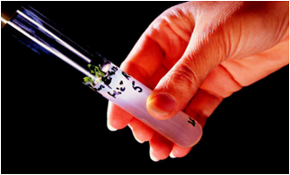
Биотехнология полимерного пищевого биоволокна
Научный руководитель: к.т.н., доцент Омарова К.М.
Цель проекта: разработка технологии получения полимерного пищевого биоволокна из белка микробного происхождения.
Актуальность и новизна: Использование комплексных биопрепаратов на основе симбиоза активных культур, лизированных клеток, продуктов их метаболизма позволит создать продукты с широкой степенью вариабельности потребительских и лечебно-профилактических свойств, предназначенные и для человека и для животных.
Ожидаемые результаты: способ получения полимерного пищевого биоволокна микробиологическим синтезом, который в свою очередь позволит создавать новые продукты длительного хранения, сочетающие высокую пищевую и биологическую ценность .
Полученный инновационный результат: Получены опытные образцы белкового препарата из дрожжевой биомассы, который имеет в своем составе необходимые для питания витамины, аминокислоты, ценные полисахариды и микроэлементы.
Конкурентоспособность и коммерциализация проекта: Использование микроорганизмов для производства продуктов питания, в отличие от корреляции химического состава сырья введением препаратов различных биологически активных веществ, имеет ряд преимуществ - возможность осуществления направленного синтеза первичных и вторичных метаболитов.

Slide 13
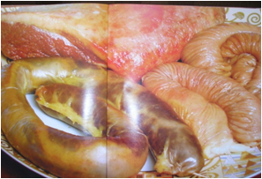
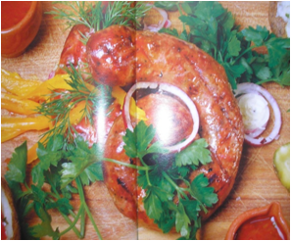
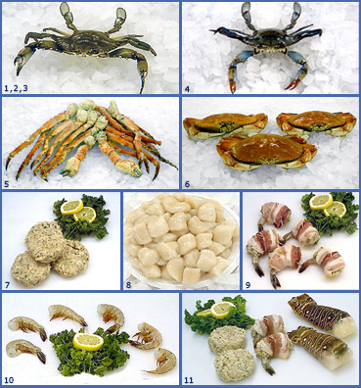
Технология мясных и рыбных продуктов
Научный руководитель: к.т.н., доцент Исаева К.С.
Цель проекта: усовершенствование существующих и создание новых технологий мясных продуктов.
Актуальность и новизна: Обеспечение пищевого рынка Казахстана специализированными продуктами питания для различных групп населения Республики с учетом физиологических потребностей.
Практическая значимость: Создание продуктов питания для больных сахарным диабетом и для зон с неблагополучной экологической обстановкой
Ожидаемые результаты: Разработка конкурентоспособных новых видов поликомпонентных мясных продуктов; совершенствование технологических процессов получения мясных продуктов; получение поликомпонентных продуктов функционального назначения.
Полученный инновационный результат: Впервые при производстве мясного полуфабриката котлет «Домашние» хлеб заменен на пшено, которое оказывает общеукрепляющее воздействие и считается,
что оно способствует выведению из организма антибиотиков и токсинов, также в готовом продукте значительно увеличилось содержание витаминов В₁ и В₂. Также впервые при производстве мясного паштета часть мясного сырья была заменена топинамбуром, в составе которого до 80% содержится полимерного гомолога фруктозы – инулина.
Конкурентоспособность и коммерциализация проекта: по результатам выполненных работ будут разработаны нормативно-техническая документация, рецептуры и технологии, использование которых возможно в мясоперерабатывающей отрасли АПК.

Slide 14
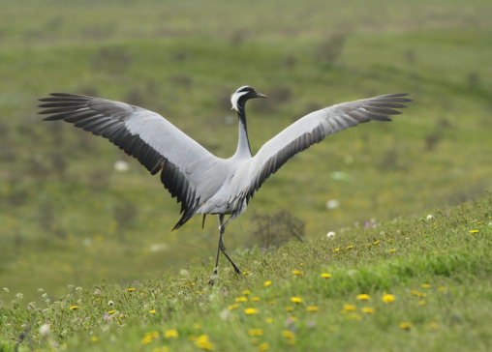

Сохранение и рациональное использование биоразнообразия флоры и фауны
Научный руководитель: д.б.н., профессор Ержанов Н.Т.
Цель проекта: Сохранение биоразнообразия животного и растительного мира, рациональное использование биоресурсов Павлодарской области.
Актуальность и новизна: Изучение генофонда и хозяйственного потенциала популяций растений и животных с использованием современных экологических и генетических методов.
Практическая значимость: Разработка принципов сохранения и рационального использования биоразнообразия для использования при планировании природоохранных мероприятий.
Ожидаемые результаты: Составление электронного Кадастра биоразнообразия региональной флоры и фауны; проведение инвентаризации видового состава флоры и фауны; выявление видов, нуждающихся в особом режиме охраны; разработка рекомендаций по сохранению биоразнообразия региона; издание Красной книги Павлодарской области.
Полученный инновационный результат: Составлен аннотированный список флоры и фауны. Создается электронная база данных для фоновых и редких и исчезающих видов, изучаются их биологические и экологические особенности. Разработаны рекомендации и мероприятия по сохранению, рациональному и практическому использованию изучаемых видов Баянаульского государственного национального природного парка
Конкурентоспособность и коммерциализация проекта: Материалы полученные в работе, будут использованы при создании банка данных текущей экологической информации, при планировании природоохранных мероприятий и при составлении Кадастра животного мира Казахстана.

Slide 15
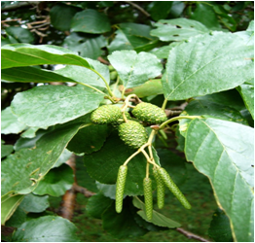
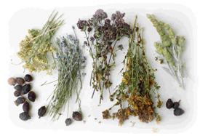
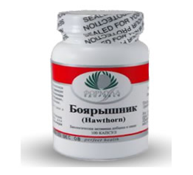
Инвентаризация лекарственных растений Павлодарской обл.и перспективы их использования в фармацевтической промышленности
Научный руководитель: д.с/х.н., профессор Бексеитов Т.К.
Цель проекта: Изучение природных ресурсов лекарственных растений и перспектив их использования путем инвентаризации.
Актуальность и новизна: Для обеспечения 60% производства лекарственных препаратов отечественного происхождения проводится инвентаризация
ресурсов лекарственных растений с картированием их ареалов на основе GPS-позиционирования.
Практическая значимость: Будут разработаны рекомендации для субъектов сельского и лесного хозяйств по заготовкам, переработке и реализации лекарственного сырья растительного происхождения.
Ожидаемые результаты: Будет получена комплексная информация о всех лекарственных растениях региона, их ресурсах с картографическими данными и способах заготовки и применения, а также возможностях использования в фармацевтической промышленности.
Полученный инновационный результат: Выявлены 191 вид лекарственных растений, установлены промышленные перспективы освоения ресурсов 31 вида, для которых составлены карты ареалов распространения с применением навигационных приборов.
Конкурентоспособность и коммерциализация проекта: Заготовка и реализация лекарственного растительного сырья является существенным компонентом в структуре доходности сельскохозяйственных и лесохозяйственных предприятий.

Slide 16
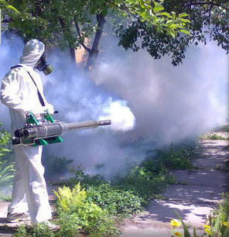
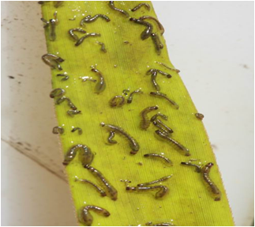
Проведение экологической экспертизы путем оценки воздействия окружающей среды и аудита природоохранных мероприятий
Научный руководитель: д.б.н., профессор Ахметов К.К.
Цель проекта: сравнительная экспертная экологическая оценка создаваемого препарата «Бактицид» и американского аналога «Вектобак 12 AS» при использовании в реках против мошек.
Актуальность и новизна: Разработка и экспертиза нового биологического препарата «Бактицид» для эффективного снижения численности личиночных фаз кровососущих мошек в речных условиях по сравнению с существующим американским аналогом Вектобак 12 АS. Экологический аудит созданного
препарата.
Практическая значимость: Создание экологически чистого биологического препарата «Бактицид» для использования в речных условиях, разработка алгоритма его применения в производстве. Экологический аудит его применения.
Ожидаемые результаты: Внедрение в производство нового препарата «Бактицид» и технология его применения. Детальный экологический аудит и экспертиза нового метода сокращения численности кровососущих мошек .
Полученный инновационный результат: Экологическая экспертиза, сравнительный аудит нового препарата «Бактицид» и существующего аналога «Вектобак 12 АS». Разработана технология применения бактериального препарата «Бактицид» в условиях крупных рек, выведена формула расчета объема расхода препарата учитывающая характеристики реки в конкретный временной период.
Конкурентоспособность и коммерциализация проекта: Рекомендуемый препарат дешевле американского аналога (Вектобак 12 АS), содержащего химические консерванты. Ввиду меньшего содержания различных химических, токсических добавок в виде консервантов, предлагаемый препарат безвреден для окружающей среды.

